Slide 1
আজকের পাঠে তোমাদের স্বাগতম

Slide 2
পরিচিতি
হরিপদ পোদ্দার (সহকারী শিক্ষক)
বদলকোট উচ্চ বিদ্যালয়,
মোবাইল নং-০১৭২৬৮৮৩৩৮5
E-mail:horipadapodder@gmail.com
বিষয়ঃ ব্যবসায় উদ্যোগ
শ্রেণিঃ নবম ও দশম
অধ্যায়ঃ অষ্টম
পাঠ শিরোনামঃ নেতৃত্ব
সময়ঃ ৫০মি

Slide 3
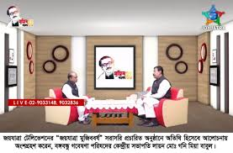
নিচের চিত্রটিতে আমরা কী দেখতে পাচ্ছি ?
সময়মত কাজে আসা এবং কাজ সম্পন্ন করা
একজন যোগ্য নেতার অন্যতম বৈশিষ্ট্য ?

Slide 4
নিচের চিত্রটিতে আমরা কী দেখতে পাচ্ছি ?
সুষ্ঠু নেতৃত্ব একটি বিশেষ গুণ।
একজন আদর্শ নেতার বৈশিষ্ট্য কী?

Slide 5
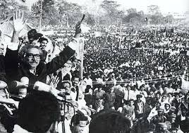
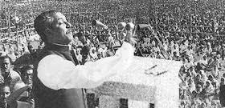
আজকের পাঠ
নেতৃত্ব

Slide 6
শিখনফল
এই পাঠ শেষে শিক্ষার্থীরা
1 । নেতৃত্ব কি তা বলতে পারবে।
2। নেতৃত্বের শ্রেণি বিন্যাস করতে পারবে।
3। আদর্শ নেতার গুণাবলি ব্যাখ্যা করতে পারবে।

Slide 7
নেতার বৈশিষ্ট্য হল নেতৃত্ব। নেতা আছে অনেক রকম, তাদের নেতৃত্বের ধরনও বিভিন্ন।
কয়েকটি উপায়, যা ভালো নেতা হয়ে উঠতে কার্যকর। ১. যোগাযোগ ও সংযোগ
২. অন্যদের জানুন
৩. সৃজনশীলতা
৪. ইতিবাচকতা
৫. কাজে পরিচয়
৬. স্বচ্ছতা বজায় রাখুন
৭. প্রয়োজনে সহায়তা চাওয়া
৮. বাস্তব উদ্দীপনা উপলব্ধি করা

Slide 8
আদর্শ নেতা ও কর্মীর গুণাবলী
গুণগুলো নিচে উল্লেখ করা হলো :
1. স্পষ্টভাষী হওয়া 2. অন্যের কথা শোনা 3. আত্মত্যাগী 4. বক্তৃতা দেয়ার গুণ 5. উপস্থিত বুদ্ধি 6. সমস্যা সমাধানের যোগ্যতা 7. ধৈর্যশীল 8. ব্যর্থতায় কাবু না হওয়া 9. সাথীদের উদ্বুদ্ধ করা ও সাহস দেয়া 10. অধীনস্তদের নিয়মিত খবর রাখা 11. সময়ের কাজ সময়ে করা 12. জ্ঞানী হওয়া

Slide 9
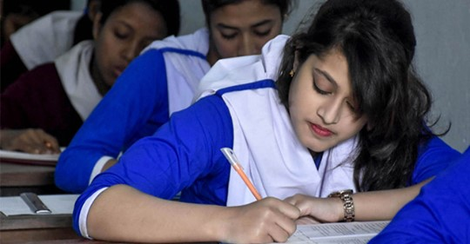
একক কাজ
আদর্শ নেতা ও কর্মীর গুণাবলী কী কী ?
কয়েকটি উপায় বল, যা ভালো নেতা হয়ে উঠতে কার্যকর ?

Slide 10
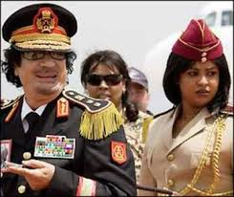
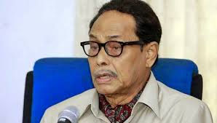
স্বৈরতান্ত্রিক নেতৃত্ব
বৈশিষ্ট্যঃ
নেতা শুধু আদেশ করেন, জবাবদিহি
করেন না।
সম্পুর্ণভাবে নিজের ক্ষমতা ও সামর্থ্যের
উপর নির্ভর করেন।
কর্মীদের সামর্থ্যের উপর আস্থা রাখেন না।
কর্মীদের মতামত/পরামর্শ গ্রহণ করেন না।
কর্মীদের নেতিবাচক মনোভাব পোষণ করেন।
কর্মীদের সবসময় চাপের মুখে রাখেন।
কর্মীদের নিকট জবাবদিহি করেন।
কর্মীরা প্রতিষ্ঠানকে নিজেদের ভাবতে পারেন না।

Slide 11
মুক্ত নেতৃত্ব
বৈশিষ্ট্যঃ
নেতা-কর্মীদের উপর দায়িত্ব দিয়ে নিশিন্ত থাকেন।
নিজে কাজ করতে পছন্দ করেন না এবং
আগ্রহী নন।
কর্মীদের উপর সুনির্দিষ্ট আদেশ দেন না।
কর্মীদের জবাবদিহিতা আদায় করেন না।
কর্মীরা নিজেদের ইচ্ছামতো কাজ করে থাকে।
সিদ্ধান্ত গ্রহণে সময় বেশি লাগে।
প্রতিষ্ঠানের সাফল্য নির্ভর করে ভালো
আন্তঃব্যক্তিক সম্পর্ক ও দলীয় কাজের উপর।

Slide 12
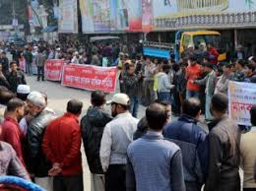
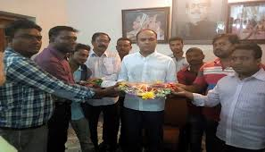
আমলাতান্ত্রিক নেতৃত্ব
বৈশিষ্ট্যঃ
নেতা-কর্মীদের আদেশ দিয়ে কাজ আদায় করে নেন।
কর্মীরা নেতার চেয়ে আদর্শকে বড় করে দেখেন এবং পালন করতে বাধ্য থাকেন।
সর্বদা নিয়মমাফিক দায়িত্ব পালন করতে হয়।
নেতার চেয়ে নেতার আদেশ এবং ব্যক্তিগত সম্পর্কের চেয়ে শৃংখলা বেশি গুরুত্বপুর্ণ

Slide 13
দলীয় কাজ
তোমার মতে কোনটি উত্তম নেতৃত্ব এবং কেন ?
কোন ধরনের নেতৃত্ব তোমার অপছন্দনীয়? কেন?

Slide 14
মুল্যায়ন
1. আদর্শ নেতার গুণাবলি কয়টি ?
২. নেতৃত্বকে কয় শ্রেণিতে ভাগ করা যায় ?

Slide 15
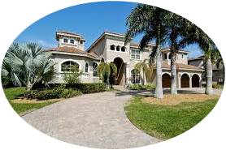
বাড়ির কাজ
বিভিন্ন ধরনের নেতৃত্বের সুবিধা গুলি উল্লেখ কর।
বিভিন্ন ধরনের নেতৃত্বের অসুবিধা গুলি উল্লেখ কর।

Slide 16
ক্লাসের সবাইকে ধন্যবাদ জানিয়ে শেষ করছি

